Slide 2
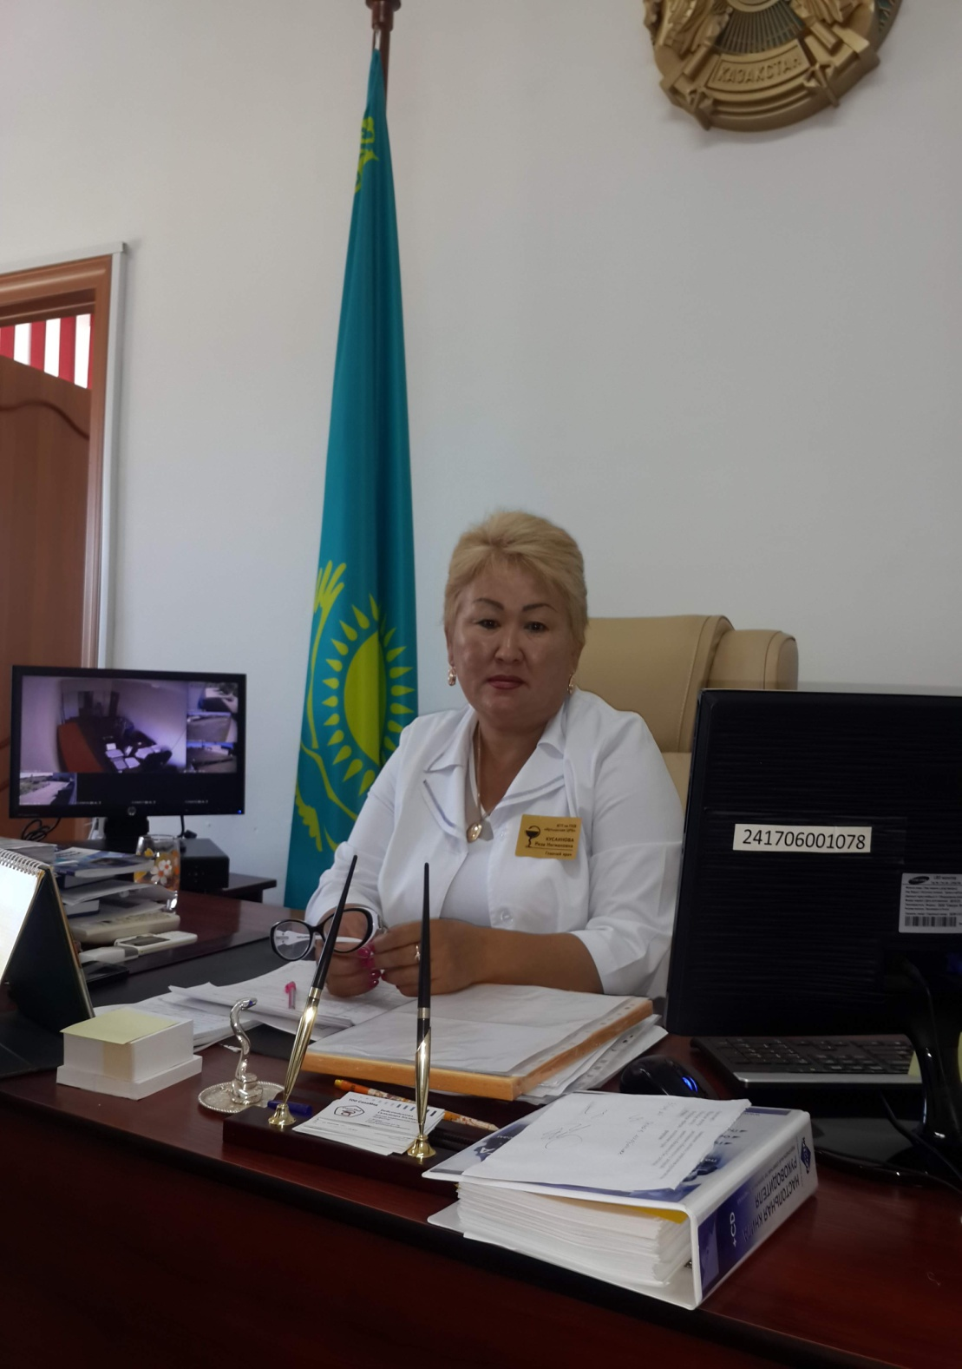
Больницей управлять не просто,
Но вам работа по плечу.
Вам в праздник медика успехов
Я пожелать сейчас хочу.
Здоровья крепкого, конечно,
Удачи, радости, добра,
Несет пускай работа ваша
Заряд здоровья и тепла.

Slide 3
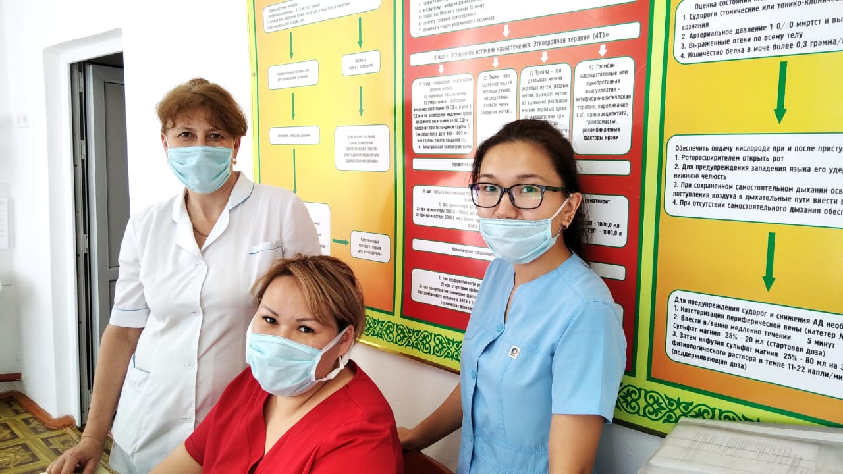
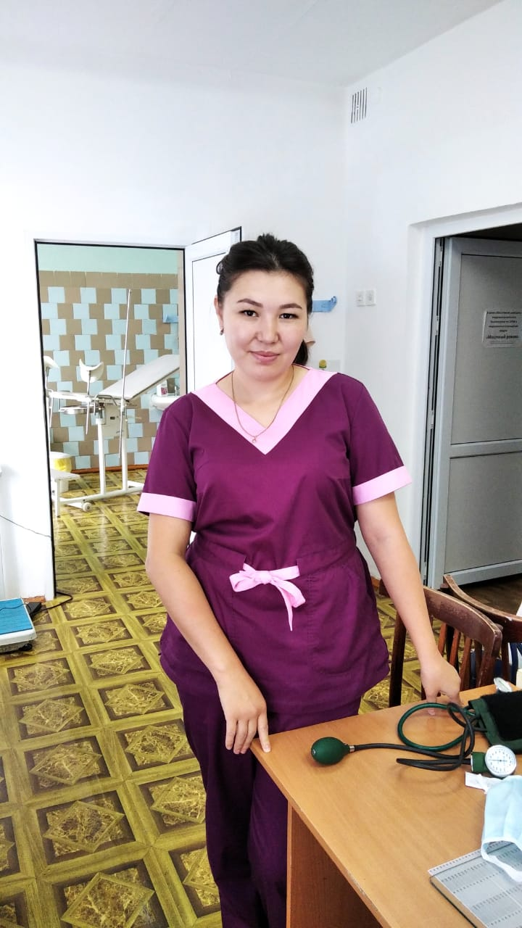
Медицинского работника
Ты узнаешь по глазам,
По уверенности твёрдой,
По усталости в шагах.
Даже в праздник не кончаются
Пациентов ручейки,
Но примите поздравления,
Счастья, радости вам в дни.
Позитивного настроя,
Чётких действий, лёгких рук,
И железного здоровья —
Для себя и всех вокруг.

Slide 4
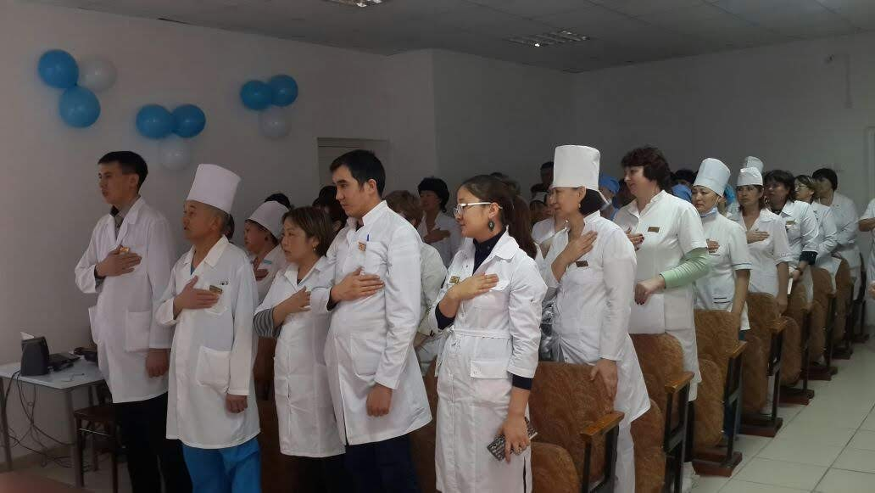
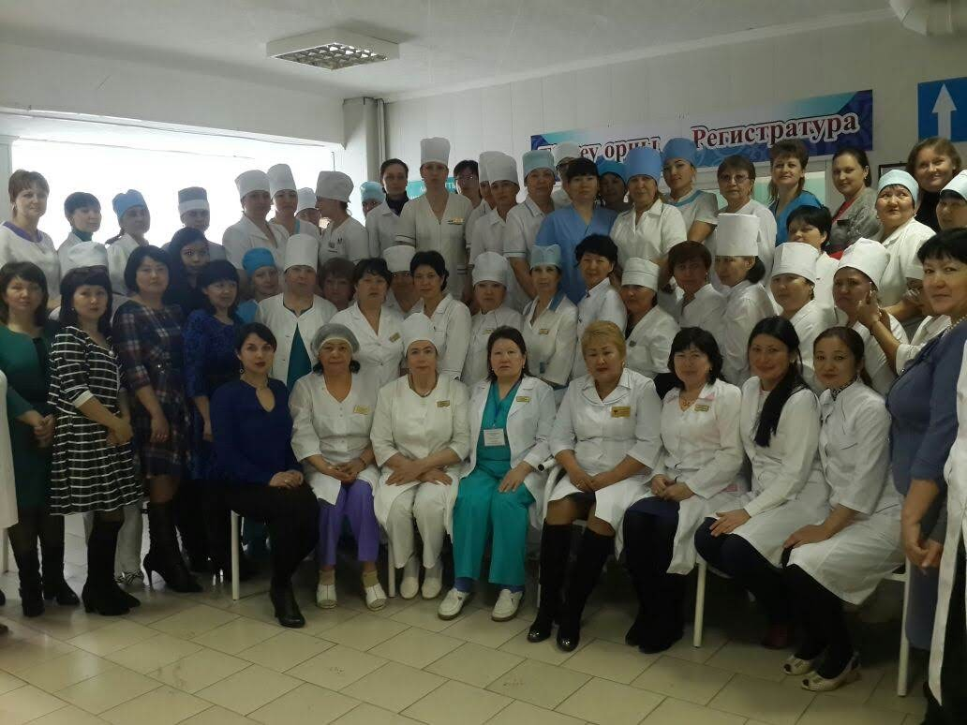
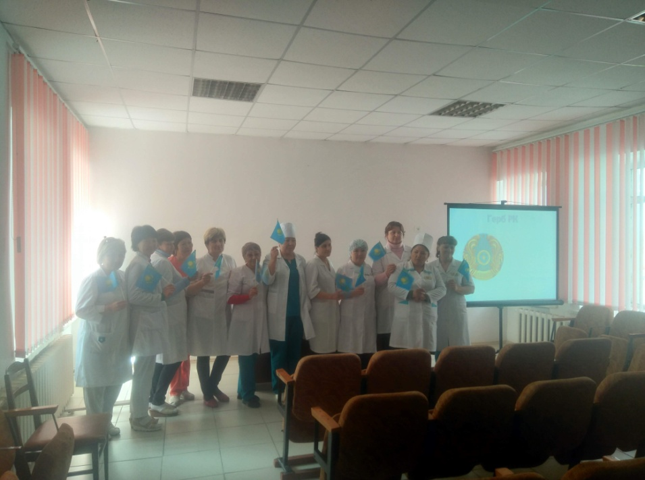
Вы дарите здоровье пациентам
Ведь нет таких, кто б вовсе не болел
Лекарствами иль с острым инструментом
Вы боретесь за жизнь на всей Земле
Спасибо вам за все – людей спасенье
За труд тяжелый с помощью всегда
Пусть не покидает вдохновенье
И не постучится к вам беда!

Slide 5
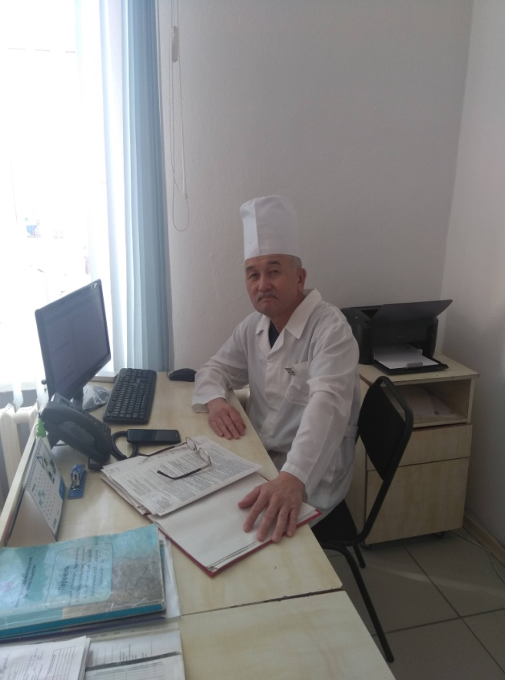
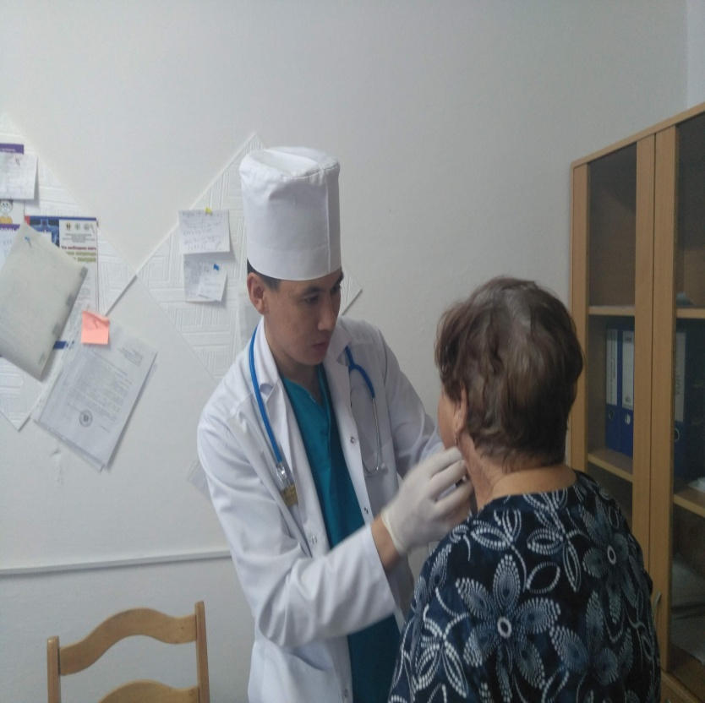
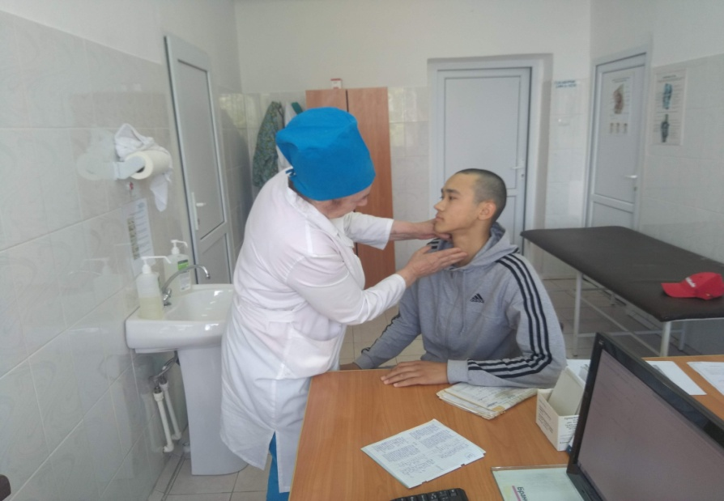
Профессией гордитесь вы по праву,
Вам каждый благодарен от души,
Ведь ваш успех – не просто ваша слава,
Для ваших пациентов это – жизнь!
Мы поздравляем с праздником сердечно,
Пусть вас обходит стороной беда,
Здоровье будит крепким, и, конечно,
Удача пусть сопутствует всегда!

Slide 6
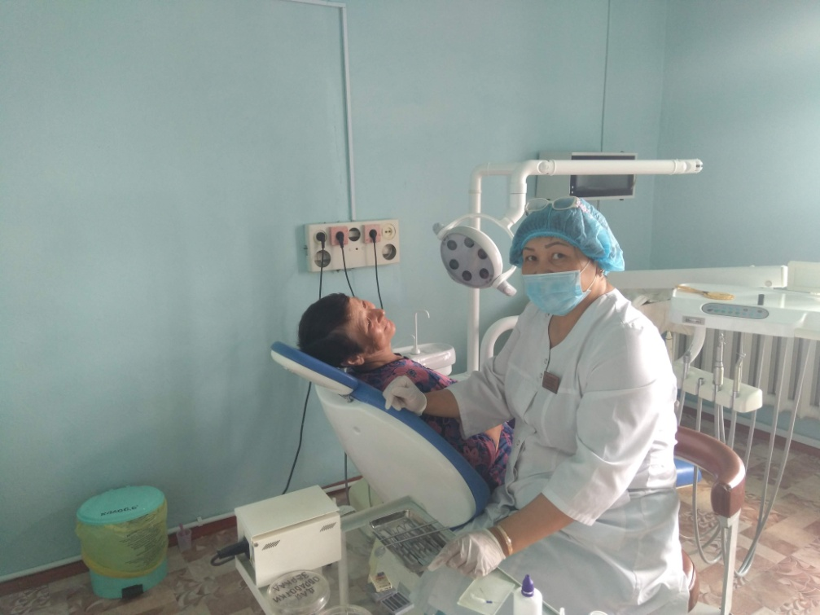
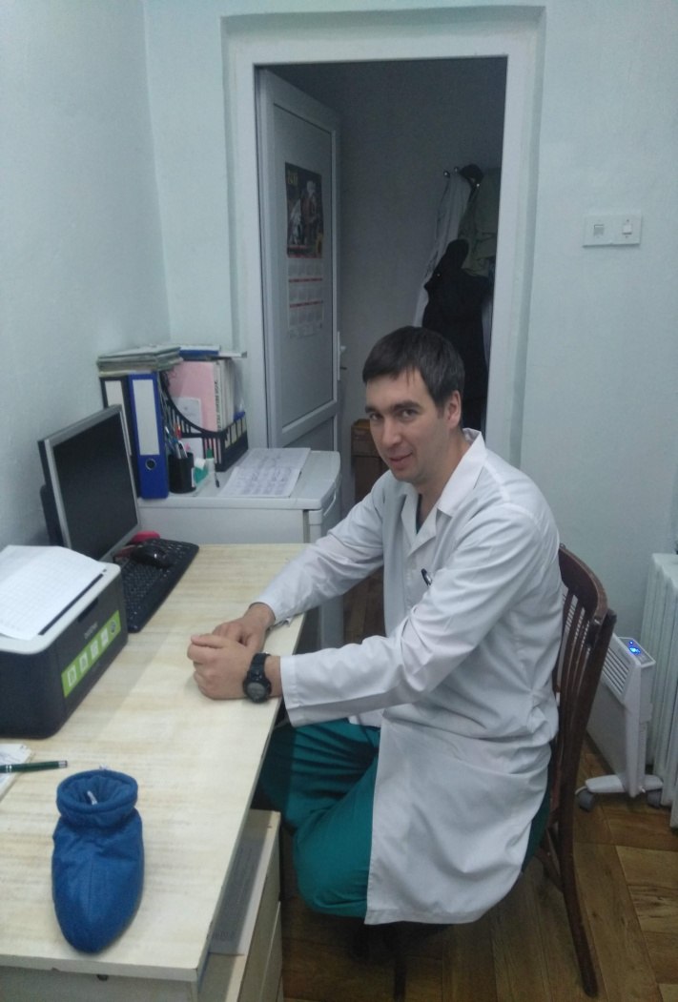
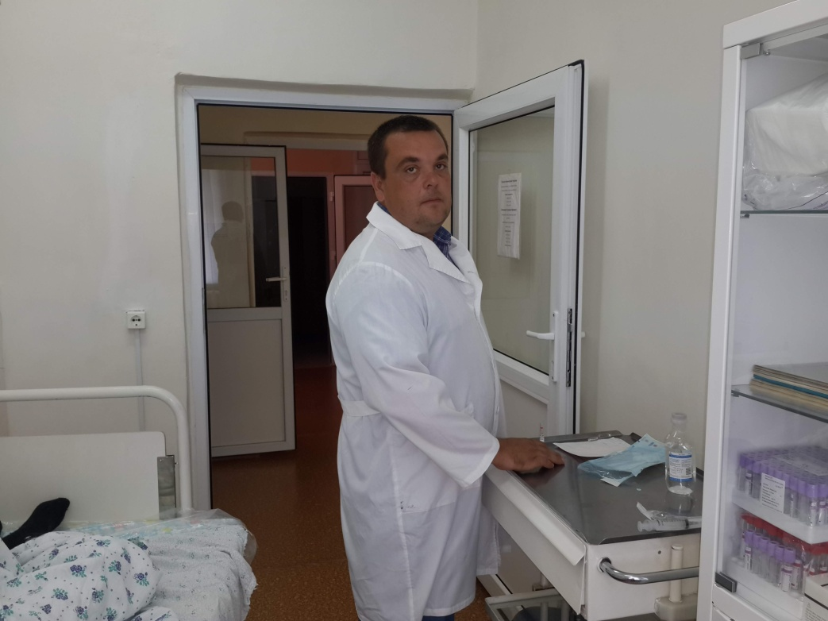
С днём профессии прекрасной
Вас сегодня поздравляем!
Счастья, радости желаем,
И, конечно же, здоровья!
Что Вы дарите с любовью —
Пусть и к вам оно вернётся,
И на годы остаётся!

Slide 7
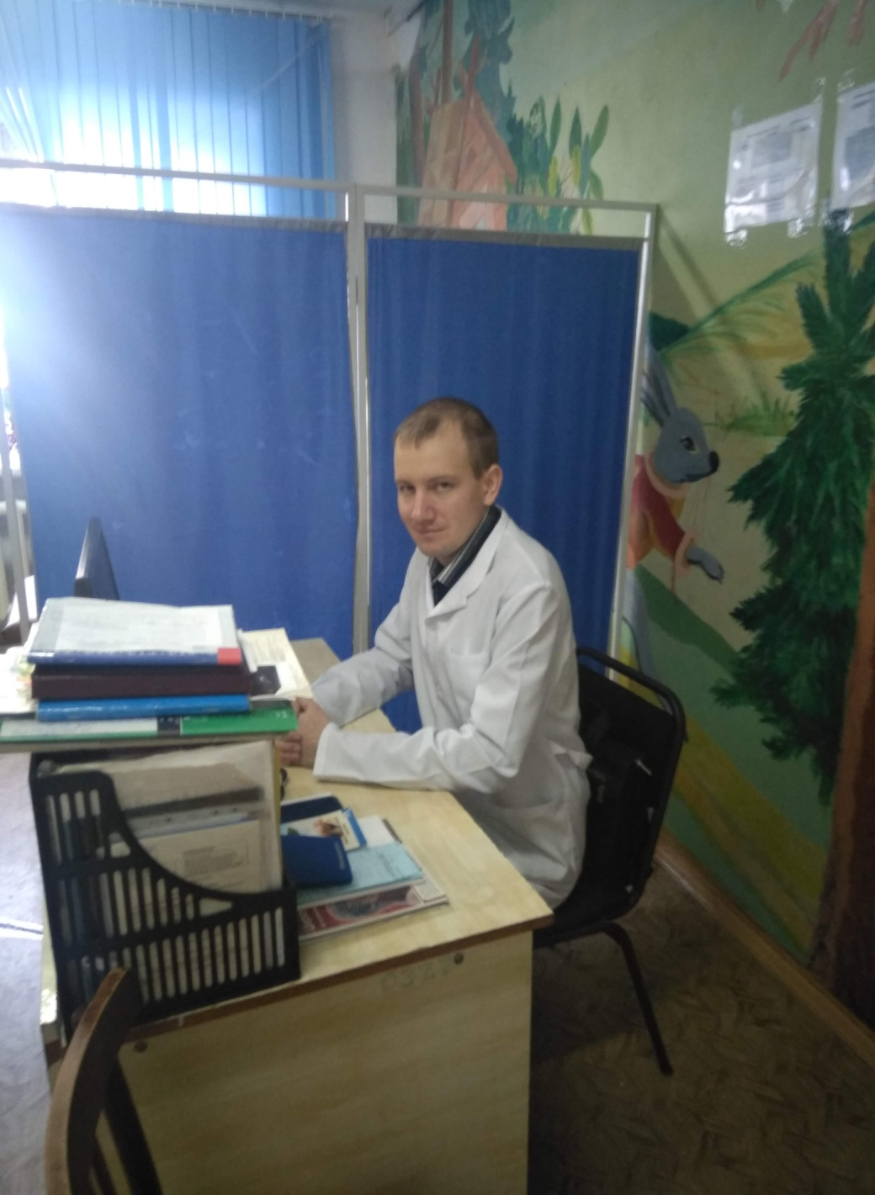
День медика — праздник важный для всех,
Не ждет никого без здоровья успех,
Здоровье — основа жизни всей нашей,
Так пусть оно будет всегда полной чашей!
Медик — знаток болезней всех, разных,
И препаратов любых, безопасных!
Медика день отмечает страна,
Всегда медицина всем очень нужна!

Slide 8
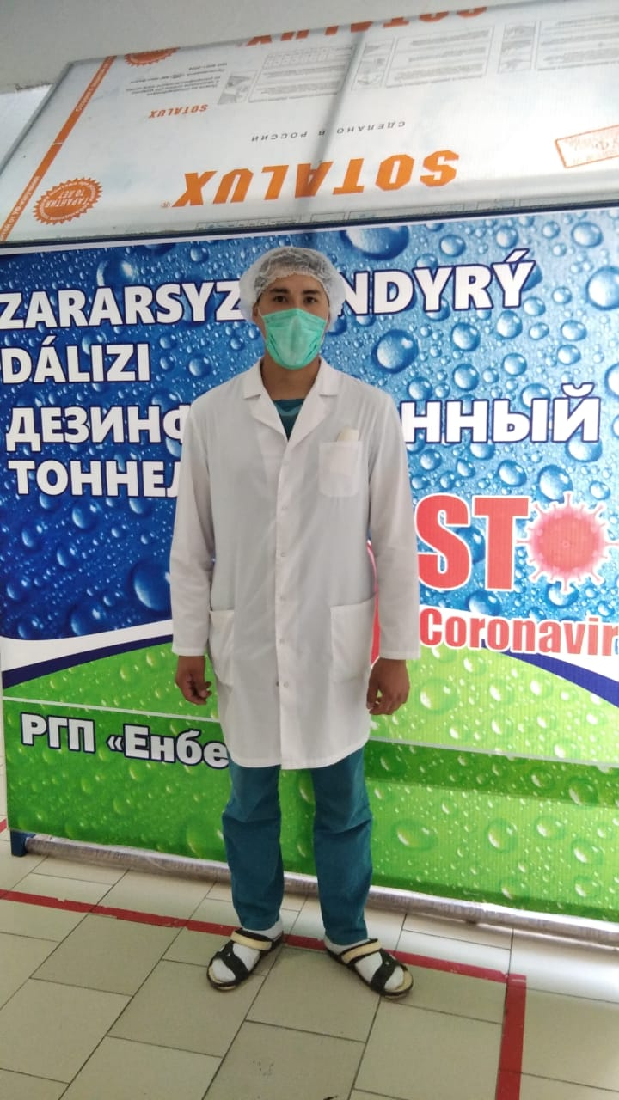
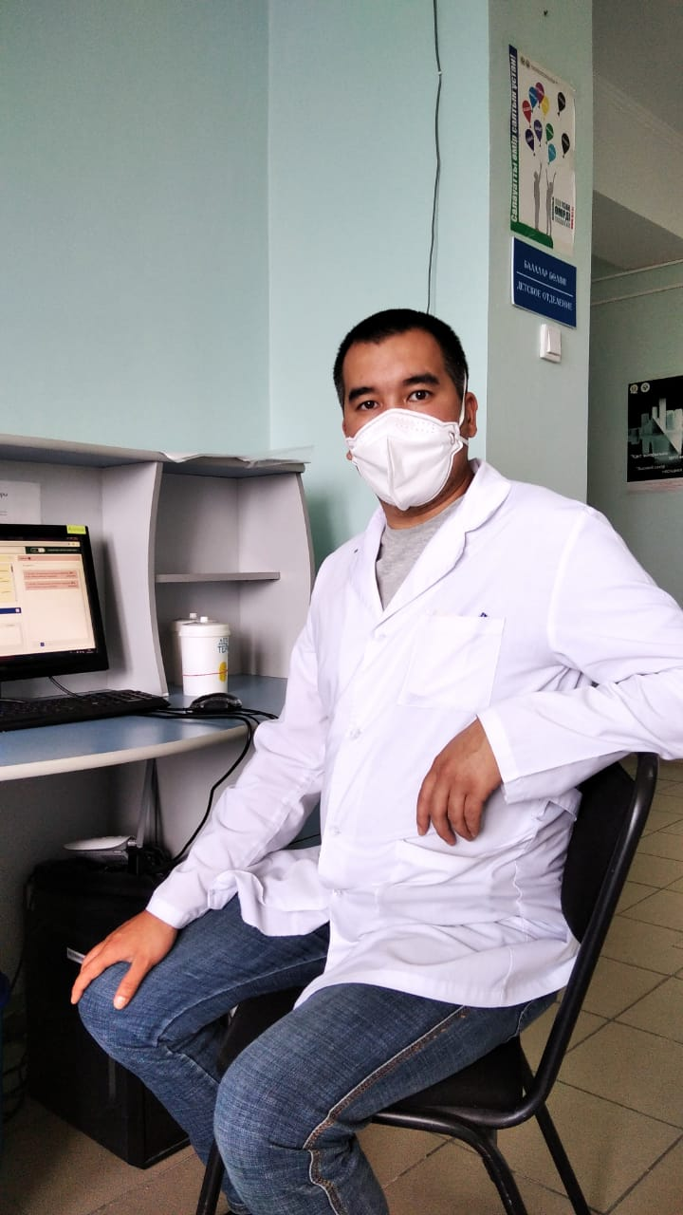

Slide 10
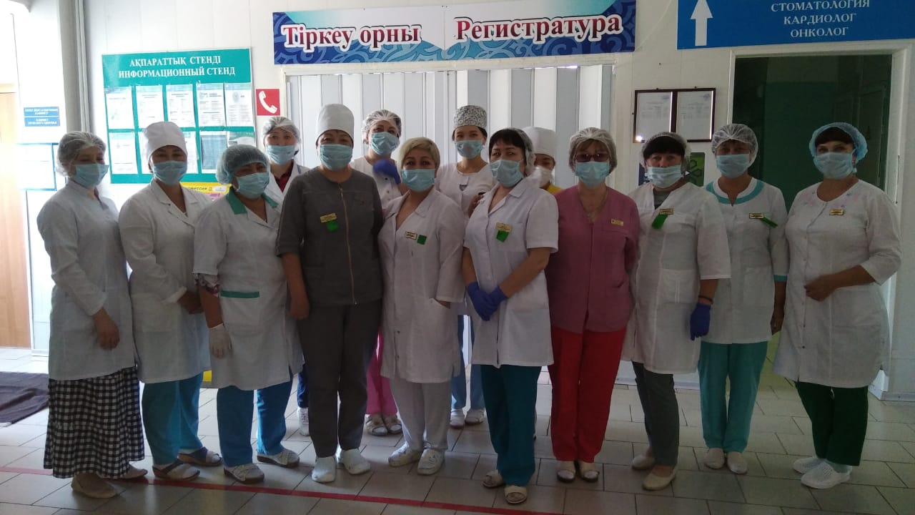
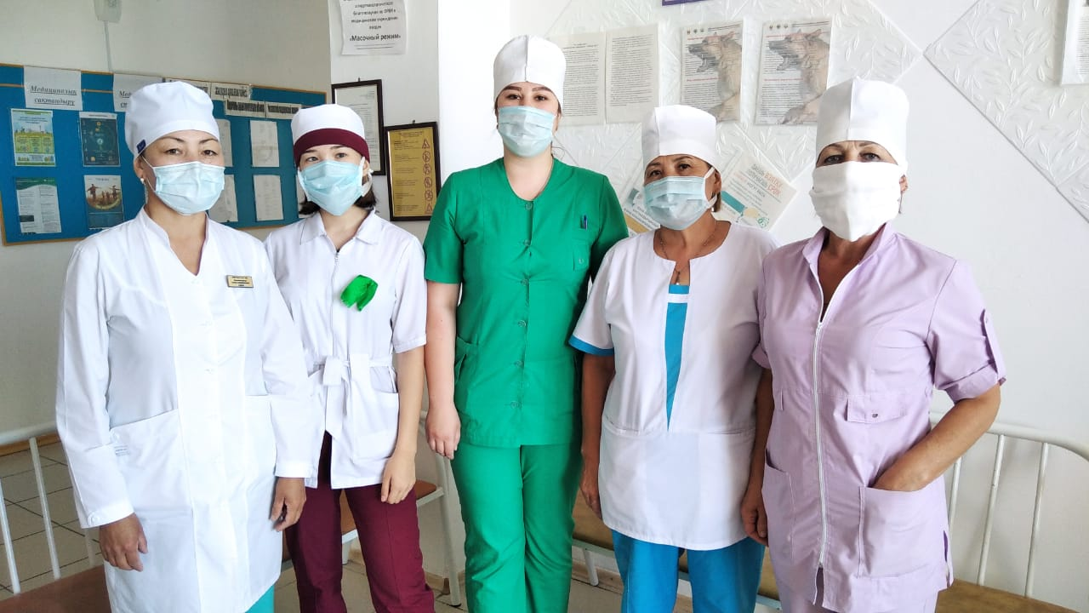
Медсёстры милые, спасибо
За ваши руки и уменья,
За стержень волевой и силу,
Добра и света излученье!
Мы будем восхищаться вами
И труд великий прославлять,
И вместе с добрыми словами
Вам в праздник тосты посвящать!
Всем медсёстрам пожелаем
В жизни счастья и успехов,
Пусть судьба их награждает
Благополучьем, миром, смехом!

Slide 11
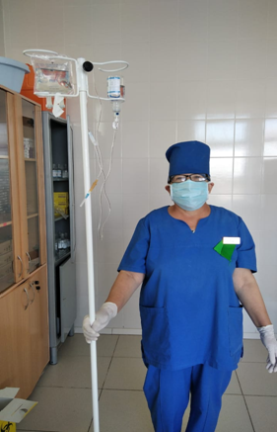
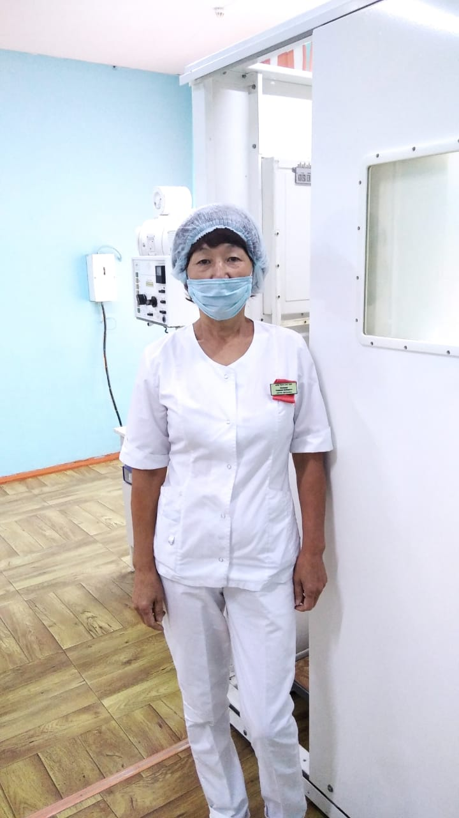
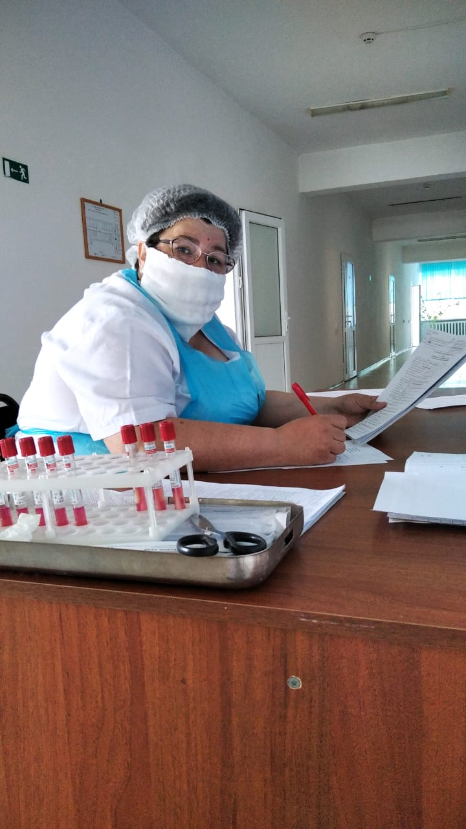

Slide 12
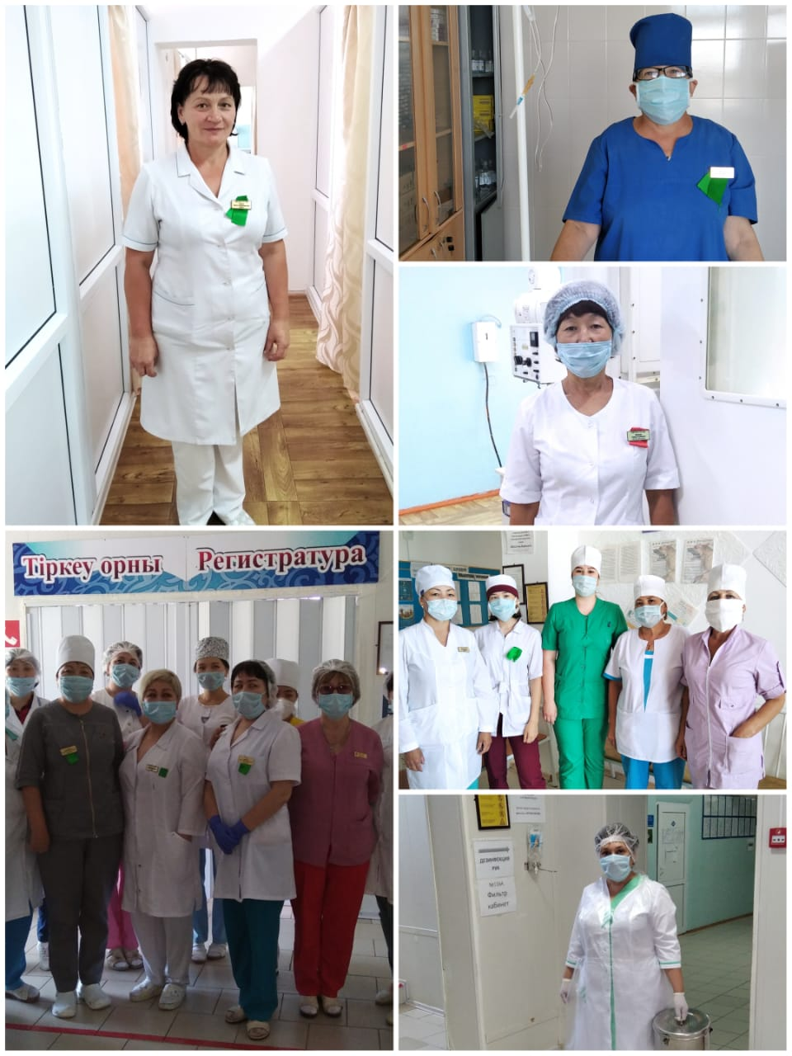

Slide 14
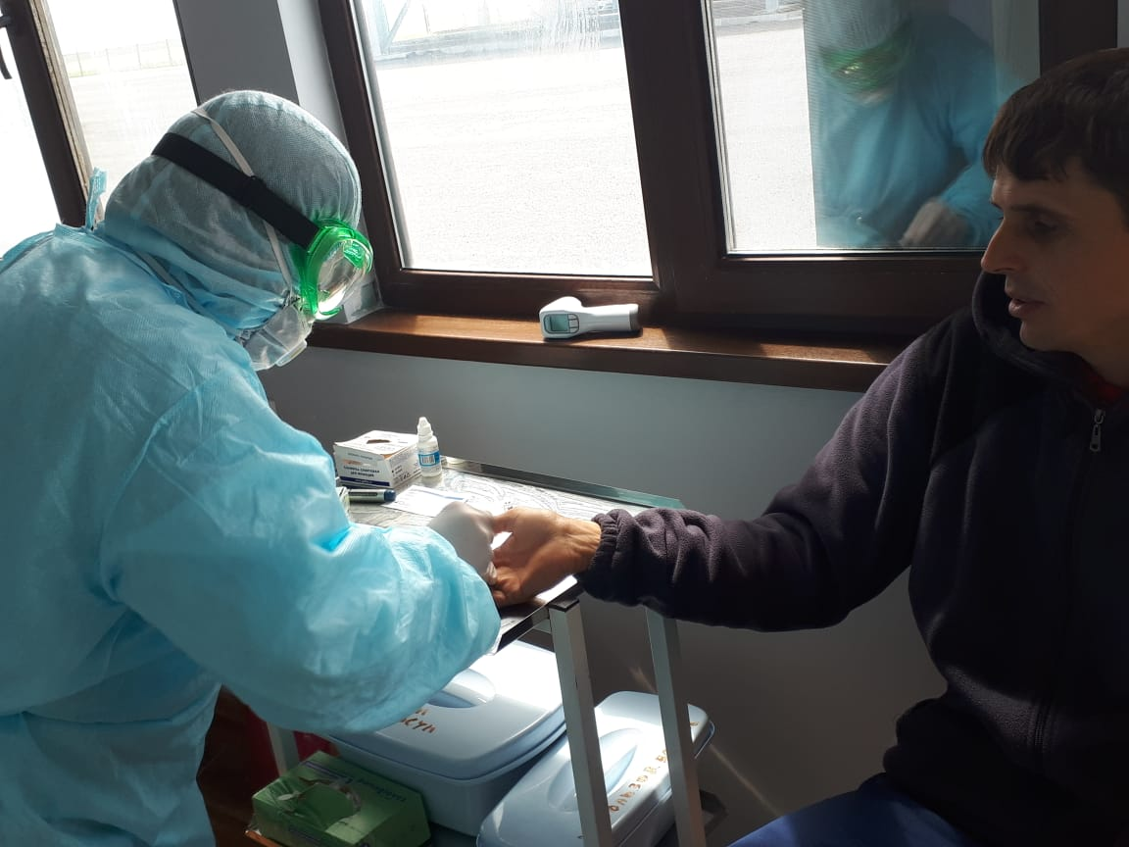
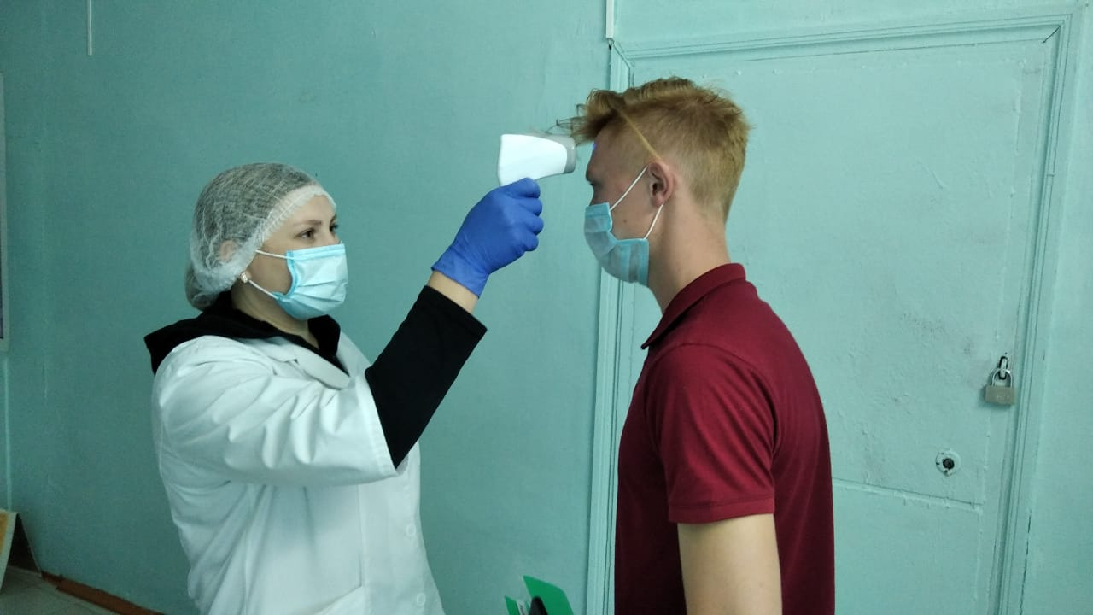
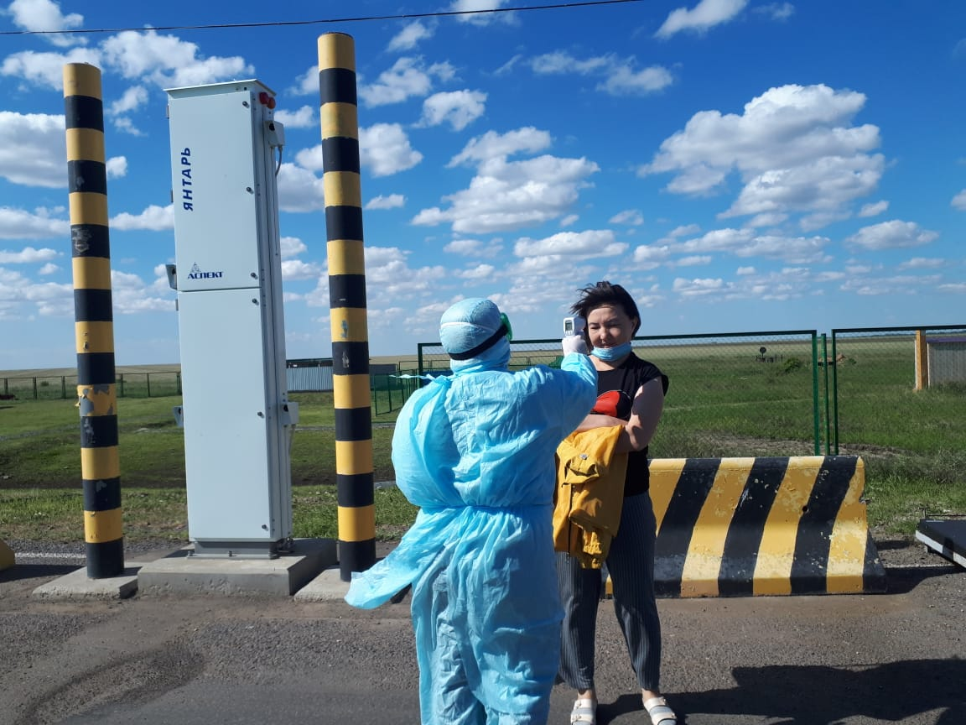
Медицинский работник – не просто профессия
это призвание

Slide 15
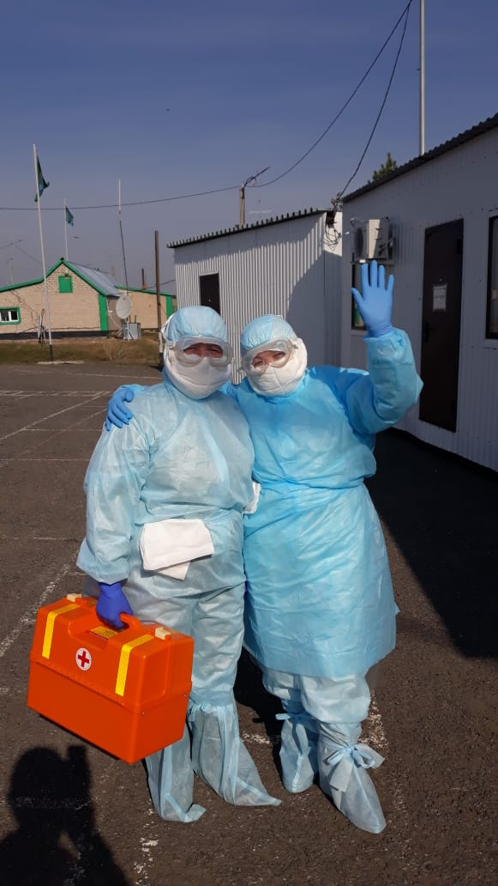
Медицинские работники, самоотверженно исполняющие свой долг без перерыва на обед и сон, все те, кто сейчас находятся на передовой, спасая человечество от страшной вирусной угрозы — это настоящие герои своего времени, которые не обладают способностями супергероев, но, безусловно, являются ими! И мир говорит им спасибо, которое невозможно передать словами и хоть как-то измерить, но выражение этой благодарности все же можно увидеть.

Slide 16
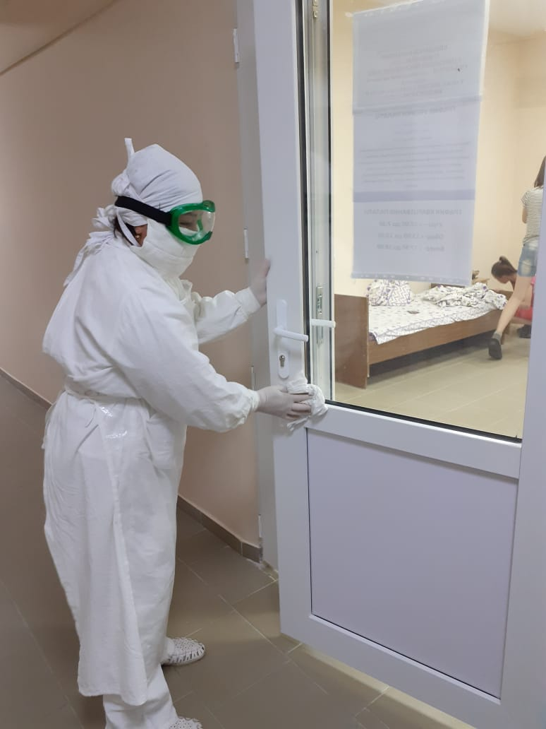
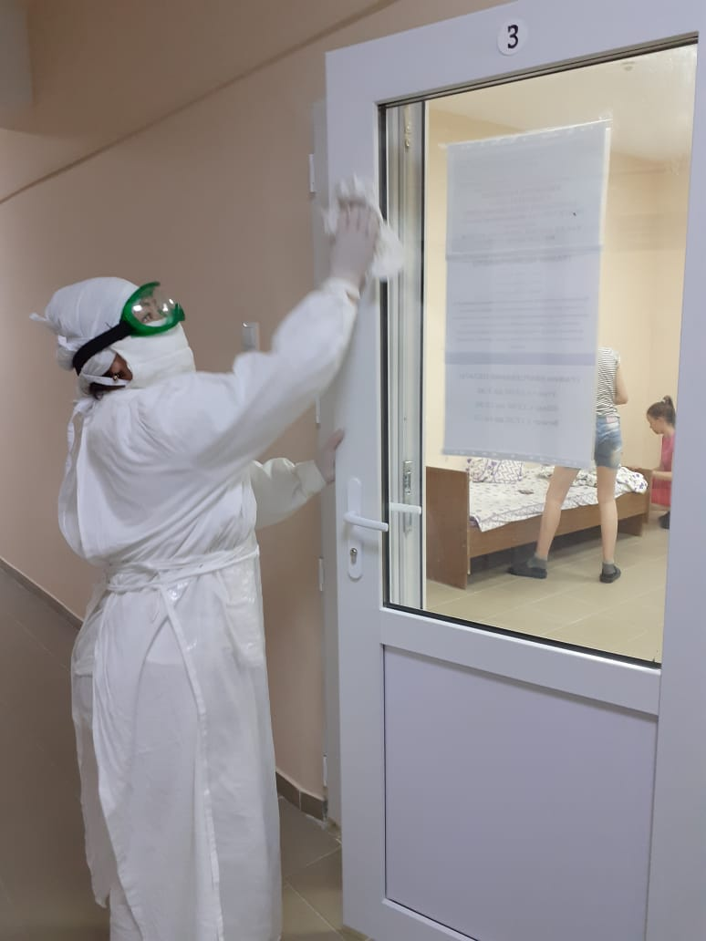

Slide 17
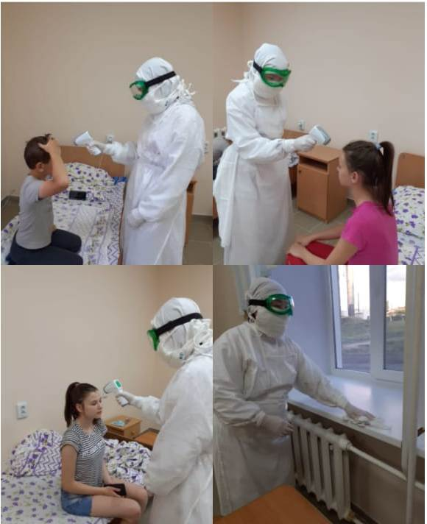

Slide 18
